Slide 1
TRIPTICO DEL DESARROLLO FISICO TERRITORIAL
FUNCION DE PLANIFICACIÓN
FUNCIÓN DE APLICACIÓN (INTERPRETACIÓN)
FUNCIÓN DE CONTROL

Slide 2
INTERESES INVOLUCRADOS
INTERES GENERAL
INTERES PARTICULAR

Slide 3
PRINCIPIOS DEL DESARROLLO FISICO TERRITORIAL
LA FUNCIÓN SOCIAL Y ECOLÓGICA DE LA PROPIEDAD
LA PREVALENCIA DEL INTERÉS GENERAL SOBRE EL PARTICULAR
LA DISTRIBUCIÓN EQUITATIVA DE LAS CARGAS Y LOS BENEFICIOS

Slide 4
FUNCION PÚBLICA DEL URBANISMO - FINES
(Articulo 3 ley 388/97)
1. Posibilitar a los habitantes el acceso a las vías públicas, infraestructuras de transporte y demás espacios públicos, y su destinación al uso común, y hacer efectivos los derechos constitucionales de la vivienda y los servicios públicos domiciliarios.
2. Atender los procesos de cambio en el uso del suelo y adecuarlo en aras del interés común, procurando su utilización racional en armonía con la función social de la propiedad a la cual le es inherente una función ecológica, buscando el desarrollo sostenible.
3. Propender por el mejoramiento de la calidad de vida de los habitantes, la distribución equitativa de las oportunidades y los beneficios del desarrollo y la preservación del patrimonio cultural y natural.
4. Mejorar la seguridad de los asentamientos humanos ante los riesgos naturales.

Slide 5
ACCIÓN URBANISTICA
ARTICULO 8 LEY 388/97
Referida a las decisiones administrativas y a las actuaciones urbanísticas que les son propias, relacionadas con el ordenamiento del territorio y la intervención en los usos del suelo

Slide 6
ACTUACIÓN URBANISTICA
URBANIZACIÓN
PARCELACIÓN
EDIFICACIÓN

Slide 7
ORDENAMIENTO DEL TERRITORIO MUNICIPAL - CONCEPTO
El ordenamiento del territorio municipal y distrital comprende un conjunto de acciones político-administrativas y de planificación física concertadas, emprendidas por los municipios o distritos y áreas metropolitanas, en ejercicio de la función pública que les compete, dentro de los límites fijados por la Constitución y las leyes, en orden a disponer de instrumentos eficientes para orientar el desarrollo del territorio bajo su jurisdicción y regular la utilización, transformación y ocupación del espacio, de acuerdo con las estrategias de desarrollo socioeconómico y en armonía con el medio ambiente y las tradiciones históricas y culturales

Slide 8
OBJETO DEL ORDENAMIENTO DEL TERRITORIO MUNICIPAL
Complementar la planificación económica y social con la dimensión territorial, racionalizar las intervenciones sobre el territorio y orientar su desarrollo y aprovechamiento sostenible, mediante:
1. La definición de las estrategias territoriales de uso, ocupación y manejo del suelo, en función de los objetivos económicos, sociales, urbanísticos y ambientales.
2. El diseño y adopción de los instrumentos y procedimientos de gestión y actuación que permitan ejecutar actuaciones urbanas integrales y articular las actuaciones sectoriales que afectan la estructura del territorio municipal o distrital.
3. La definición de los programas y proyectos que concretan estos propósitos.

Slide 9
INSTRUMENTOS DE ORDENACIÓN FISICO TERRITORIAL
PLANIFICACION (QUÉ SE QUIERE)
GESTION (CÓMO SE LOGRA)
FINANCIACIÓN (CUÁLES RECURSOS)

Slide 10
PLANES DE ORDENAMIENTO TERRITORIAL
Es el instrumento básico para desarrollar el proceso de ordenamiento del territorio municipal.
Se define como el conjunto de objetivos, directrices, políticas, estrategias, metas, programas, actuaciones y normas adoptadas para orientar y administrar el desarrollo físico del territorio y la utilización del suelo.

Slide 11
NATURALEZA JURIDICA DEL P.O.T. Y SU LECTURA DIMENSIONAL
ORDENAMIENTO TERRITORIAL Y DESARROLLO FISICO TERRITORIAL
CONTENIDO CONSTITUCIONAL
CONCRESIÓN DE LA FUNCIÓN PÚBLICA DEL URBANISMO (ART. 3/ LEY 388-97)
EXPRESIÓN DE DESCENTRALIZACIÓN ADMINISTRATIVA
ACTO ADMINISTRATIVO DISCRECIONAL, MOTIVADO Y MIXTO (ART. 44 CPACA)
COMPETENCIA MUNICIPAL (ART. 9 – 23 LEY 388/97 - INTROMISIÓN NACIONAL
EXPRESIÓN DIMENSIONAL (GRAFICO – DTS – ARTICULADO)

Slide 12
P.O.T Y PLAN DE DESARROLLO
DIMENSIONES
(FISICA, SOCIAL, ECONÓMICA, CULTURAL, ETC)
RELACIONES
(ART. 21 LEY 388/97)

Slide 13
CLASES DE SUELO
URBANO
EXPANSIÓN URBANA
RURAL

Slide 14
CATEGORIAS DE SUELO
SUBURBANO
DE PROTECCIÓN

Slide 15
SISTEMAS ESTRUCTURANTES
AMBIENTE
ESPACIO PUBLICO
VIAS
SERVICIOS PUBLICOS
EQUIPAMIENTOS COLECTIVOS

Slide 16
INSTRUMENTOS PARA EL DESARROLLO FÍSICO TERRITORIAL
INSTRUMENTOS DE PLANIFICACIÓN
1. PLAN DE ORDENAMIENTO TERRITORIAL
a) Principios
b) concepto
c) componentes
d) sistemas estructurantes
e) normas
f) acciones urbanísticas
g) actuaciones urbanísticas
h) suelos
i) usos
j) tratamientos
k) cesiones obligatorias gratuitas

Slide 17
2. PLANES PARCIALES
a) Concepto
b) Naturaleza
c) Alcances d) Motivo de utilidad pública e) Autosostenibilidad
3. PLANIFICACION INTERMEDIA
a) Concepto
b) Naturaleza
c) Alcances

Slide 18
INSTRUMENTOS Y MECANISMOS DE GESTIÓN URBANÍSTICA
Unidades de Actuación Urbanística
Reajuste de Tierras
Integración Inmobiliaria
Cooperación entre partícipes
Oferta de Compra
Procesos de adquisición de inmuebles por enajenación voluntaria y forzosa
Procesos de expropiación por vía judicial y administrativa
Derecho de Preferencia
Concesiones
Declaratoria de desarrollo y construcción prioritarios
Aprovechamientos Urbanísticos.
Compensaciones en tratamientos de conservación
Derechos transferibles de construcción y desarrollo

Slide 19
UNIDADES DE ACTUACIÓN URBANISTICA
CONCEPTO

Slide 20
CESIONES OBLIGATORIAS
DEFINICIÓN
NATURALEZA JURIDICA DE BIENES OBJETO DE CESION
DESTINO
DETERMINACIÓN
COMPENSACIÓN
INCORPORACIÓN
ENTREGA MATERIAL
ENTREGA ANTICIPADA

Slide 21
ESTRUCTURA BASICA POT
OBJETIVOS – ESTRATEGIAS
SISTEMAS ESTRUCTURANTES
(AMBIENTE – ESPACIO PCO – VIAS - SERVICIOS PCOS – EQUIPAMIENTOS COLECTIVOS)
APROVECHAMIENTOS Y USOS
INSTRUMENTOS DE GESTION
PROYECTOS (PLAN DE EJECUCIÓN)

Slide 22
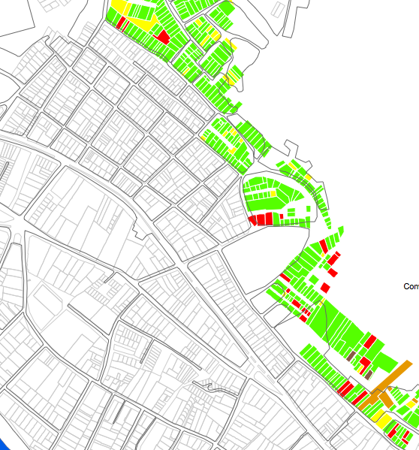

Slide 23
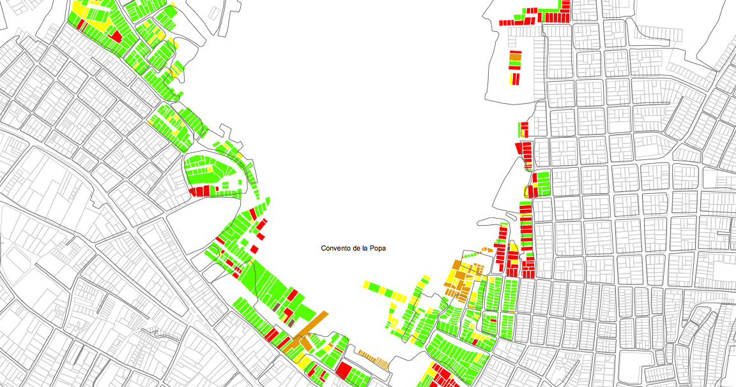

Slide 24
PARTICIPACIÓN EN PLUSVALIA
Las acciones urbanísticas que regulan la utilización del suelo y del espacio aéreo urbano incrementando su aprovechamiento, generan beneficios que dan derecho a las entidades públicas a participar en las plusvalías resultantes de dichas acciones.

Slide 25
HECHOS GENERADORES
Constituyen hechos generadores de la participación en la plusvalía de que trata el artículo anterior, las decisiones administrativas que configuran acciones urbanísticas según lo establecido en el artículo 8 de esta Ley, y que autorizan específicamente ya sea a destinar el inmueble a un uso más rentable, o bien incrementar el aprovechamiento del suelo permitiendo una mayor área edificada, de acuerdo con lo que se estatuya formalmente en el respectivo Plan de Ordenamiento o en los instrumentos que lo desarrollen.

Slide 26
MONTO DE LA PARTICIPACIÓN
Los concejos municipales o distritales, por iniciativa del alcalde, establecerán la tasa de participación que se imputará a la plusvalía generada, la cual podrá oscilar entre el treinta (30%) y el cincuenta por ciento (50%) del mayor valor por metro cuadrado.

Slide 27
Exigibilidad y cobro de la participación
1. Solicitud de licencia de urbanización o construcción, aplicable para el cobro de la participación en la plusvalía generada por cualquiera de los hechos generadores de que trata el artículo 74 de esta Ley.
2. Cambio efectivo de uso del inmueble, aplicable para el cobro de la participación en la plusvalía generada por la modificación del régimen o zonificación del suelo.
3. Actos que impliquen transferencia del dominio sobre el inmueble, aplicable al cobro de la participación en la plusvalía de que tratan los numerales 1 y 3 del referido artículo 74.
4. Mediante la adquisición de títulos valores representativos de los derechos adicionales de construcción y desarrollo, en los términos que se establece en el artículo 88 y siguientes de la presente Ley.

Slide 28
FORMAS DE PAGO DE LA PARTICIPACIÓN
1. En dinero efectivo.
2. Transfiriendo a la entidad territorial o a una de sus entidades descentralizadas, una porción del predio objeto de la misma, del valor equivalente a su monto. Esta forma sólo será procedente si el propietario o poseedor llega a un acuerdo con la administración sobre la parte del predio que será objeto de la transferencia, para lo cual la administración tendrá en cuenta el avalúo que hará practicar por expertos contratados para tal efecto.
Las áreas transferidas se destinarán a fines urbanísticos, directamente o mediante la realización de programas o proyectos en asociación con el mismo propietario o con otros.
3. El pago mediante la transferencia de una porción del terreno podrá canjearse por terrenos localizados en otras zonas de área urbana, haciendo los cálculos de equivalencia de valores correspondientes.
4. Reconociendo formalmente a la entidad territorial o a una de sus entidades descentralizadas un valor accionario o un interés social equivalente a la participación, a fin de que la entidad pública adelante conjuntamente con el propietario o poseedor un programa o proyecto de construcción o urbanización determinado sobre el predio respectivo.

Slide 29
5. Mediante la ejecución de obras de infraestructura vial, de servicios públicos, domiciliarios, áreas de recreación y equipamientos sociales, para la adecuación de asentamientos urbanos en áreas de desarrollo incompleto o inadecuado, cuya inversión sea equivalente al monto de la plusvalía, previo acuerdo con la administración municipal o distrital acerca de los términos de ejecución y equivalencia de las obras proyectadas.
6. Mediante la adquisición anticipada de títulos valores representativos de la participación en la plusvalía liquidada, en los términos previstos en el artículo 88 y siguientes.
En los eventos de que tratan los numerales 2 y 4 se reconocerá al propietario o poseedor un descuento del cinco por ciento (5%) del monto liquidado. En los casos previstos en el numeral 6 se aplicará un descuento del diez por ciento (10%) del mismo.
Parágrafo.- Las modalidades de pago de que trata este artículo podrán ser utilizadas alternativamente o en forma combinada.

Slide 30
DESTINACIÓN DE LOS RECURSOS
1. Compra de predios o inmuebles para desarrollar planes o proyectos de vivienda de interés social.
2. Construcción o mejoramiento de infraestructuras viales, de servicios públicos domiciliarios, áreas de recreación y equipamientos sociales para la adecuación de asentamientos urbanos en condiciones de desarrollo incompleto o inadecuado.
3. Ejecución de proyectos y obras de recreación, parques y zonas verdes y expansión y recuperación de los centros y equipamientos que conforman la red del espacio público urbano.
4. Financiamiento de infraestructura vial y de sistemas de transporte masivo de interés general.
5. Actuaciones urbanísticas en macroproyectos, programas de renovación urbana u otros proyectos que se desarrollen a través de unidades de actuación urbanística.
6. Pago de precio o indemnizaciones por acciones de adquisición voluntaria o expropiación de inmuebles, para programas de renovación urbana.
7. Fomento de la creación cultural y al mantenimiento del patrimonio cultural del municipio o distrito, mediante la mejora, adecuación o restauración de bienes inmuebles catalogados como patrimonio cultural, especialmente en las zonas de la ciudades declaradas como de desarrollo incompleto o inadecuado.

